Slide 1
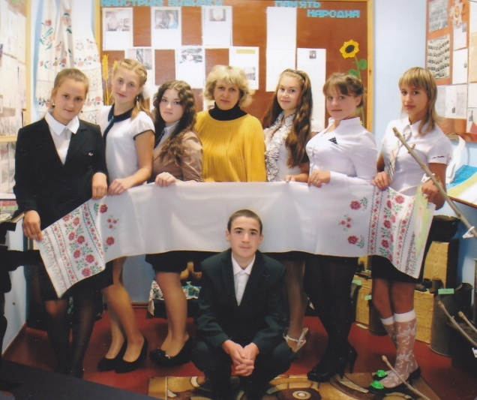
Досвід роботи
Олекандрівська загальноосвітня школа І-ІІІ ступенів імені І.С.Буряка Валківської районної ради Харківської області
Тема: «ВПРОВАДЖЕННЯ МУЗЕЙНОЇ ПЕДАГОГІКИ НА УРОКАХ ІСТОРІЇ»

Slide 2
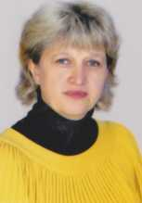
Автор досвіду Нужа Юлія Павлівна
Дата народження: 20.02.1970
Освіта: Повна вища освіта. Диплом ХДПУ ім. Г.С.Сковороди. спеціальність «Педагогіка і методика викладання середньої освіти. Історія»
Спеціальність - вчитель історії Олександрівської загальноосвітньої школи І-ІІІ ступенів імені І.С.Буряка Валківської районної ради Харківської області

Slide 3
Актуальність досвіду:
Актуальність теми пов’язана з сучасними тенденціями розвитку музеєзнавства, історії, педагогіки, що сприяють втіленню в життя прогресивних ідей освіти, пошуку нової методики викладання, побудованої на основі взаємодії цих наук. В умовах сьогодення, музейна педагогіка, як наукова та прикладна галузь, активно розвивається в багатьох країнах світу.

Slide 4
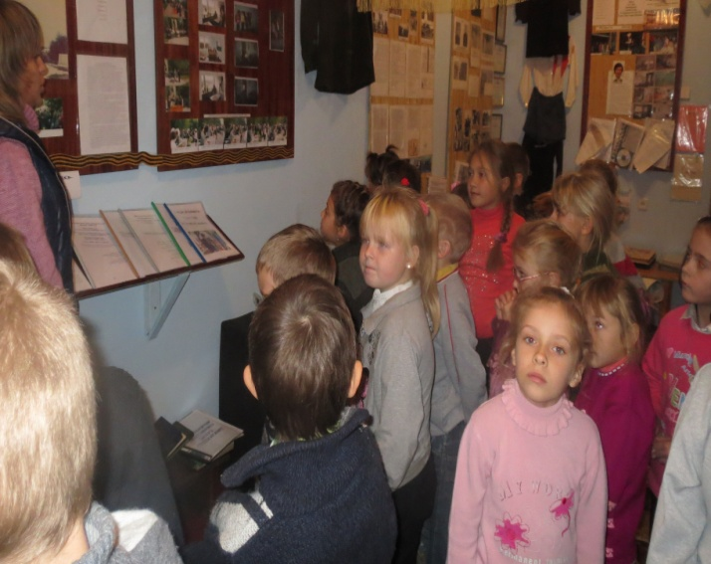
Опис досвіду
Основні принципи музейної педагогіки:
- органічний зв’язок культури і освіти;
інтеграція музею та навчального закладу;
урахування вікових та індивідуальних особливостей дітей, молоді, їхніх інтересів, побажань (діагностика, диференціація, індивідуальний підхід);
компетентнісний, діяльнісний та особистісно орієнтовний підходи у діяльності музею;
гуманістична спрямованість;
педагогічна доцільність.

Slide 5
Музей історії в школі працює з 2007 року, а в 2011 отримав сертифікат музею «Історії села Олександрівка». І сьогодні музей постійно поповнюється різноманітними матеріалами. На базі шкільного музею систематично проводиться просвітницька робота, екскурсія, музейні зайняття, музейні уроки, шкільні свята, лекції, зустрічі з цікавими людьми.

Slide 6
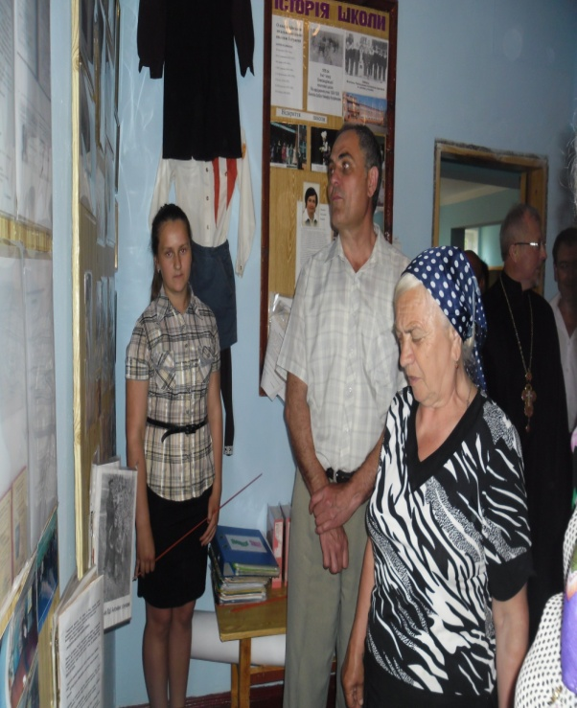
Загальна кількість експонатів складає 344, які розміщені у 8 розділах:
«Валківщина»;
«Сільське господарство ПСП «Нове життя»»;
«Трагедія ХХ століття»;
«Солдат війну не вибирає»;
«Майстрині села»;
«Дорога до безсмертя»;
«Віхи життя та діяльності Івана Семеновича Буряка»;
«Історія школи».

Slide 7
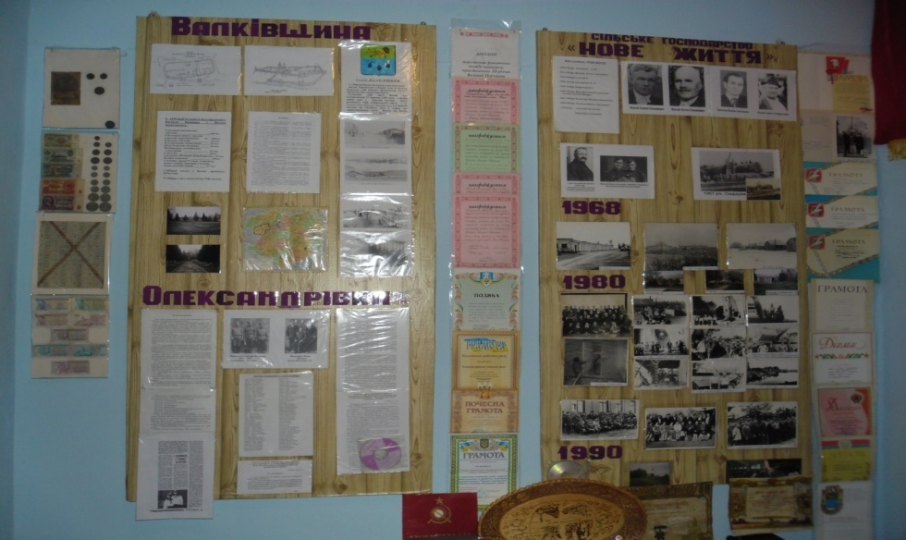
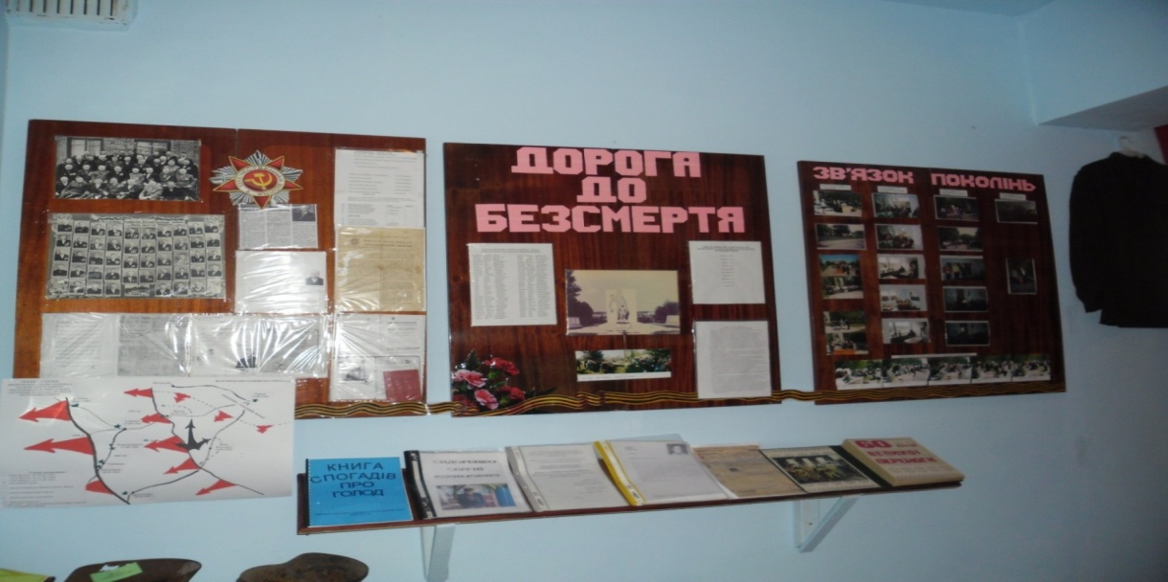
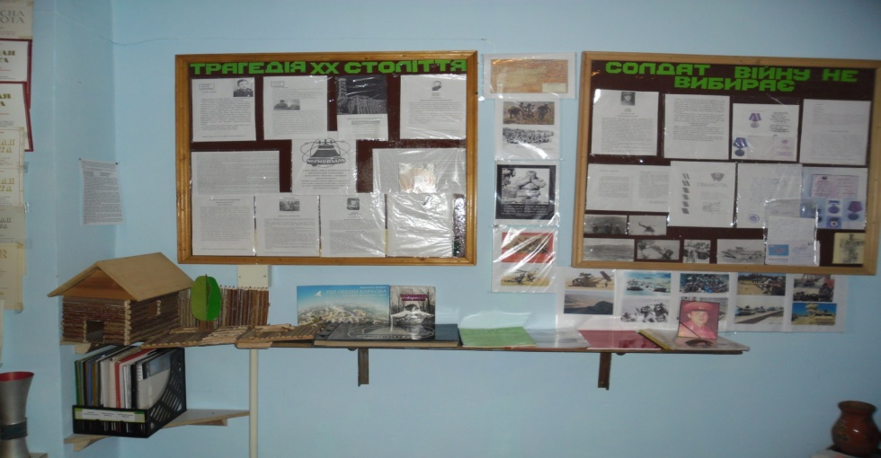
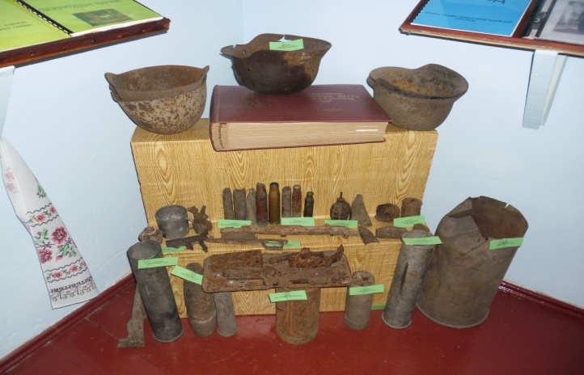
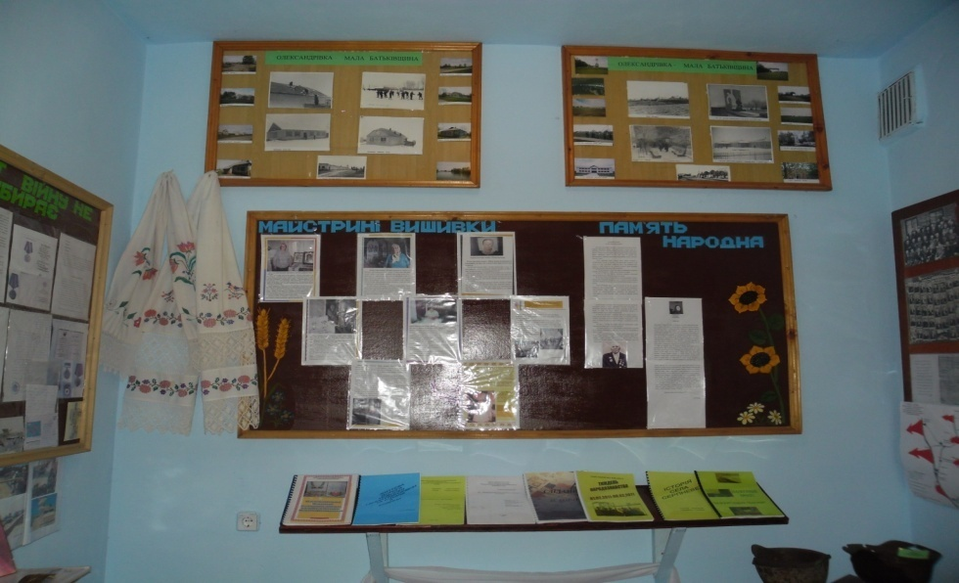
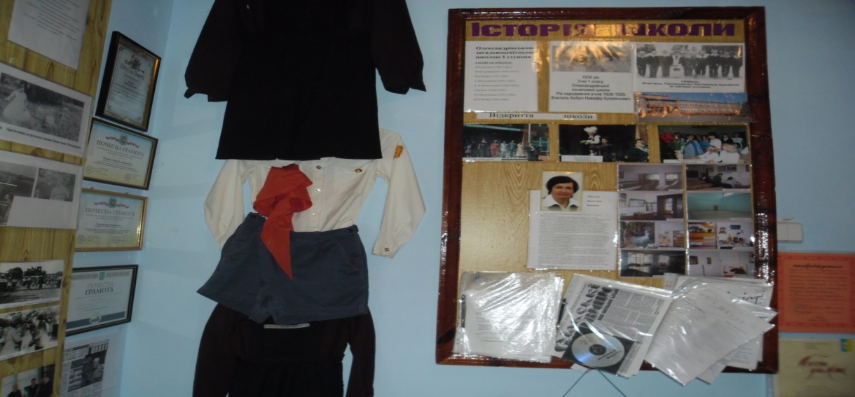

Slide 8
Мета діяльності шкільного музею – сприяння розвитку творчих здібностей учнів, виховання потреби постійного самовдосконалення учня як особистості, формування його соціальної зрілості через захоплення улюбленою справою.
У своїй практиці почала запроваджувати музейні уроки. Мета таких уроків:
Змінити учнів з пасивних слухачів та відвідувачів на активних користувачів музейних ресурсів.
Перейти від поодиноких та епізодичних контактів учнів з експонатами до впровадження системи музейних уроків

Slide 9
Щоб цікаво та ефективно провести урок в музеї необхідно дотримуватися таких вимог:
Визначити тему і мету уроку.
Визначити музейні об’єкти, які будуть нести основний інформаційний і навчальний зміст.
На уроці, який передує уроку в музеї, встановити необхідний зв'язок із змістом заняття у музеї, нагадати правила поведінки у музеї.
Вивчити літературу з обраної теми, щоб бути максимально обізнаним відповідно до теми уроку та об’єктів.
Скласти супровідний текст уроку

Slide 10
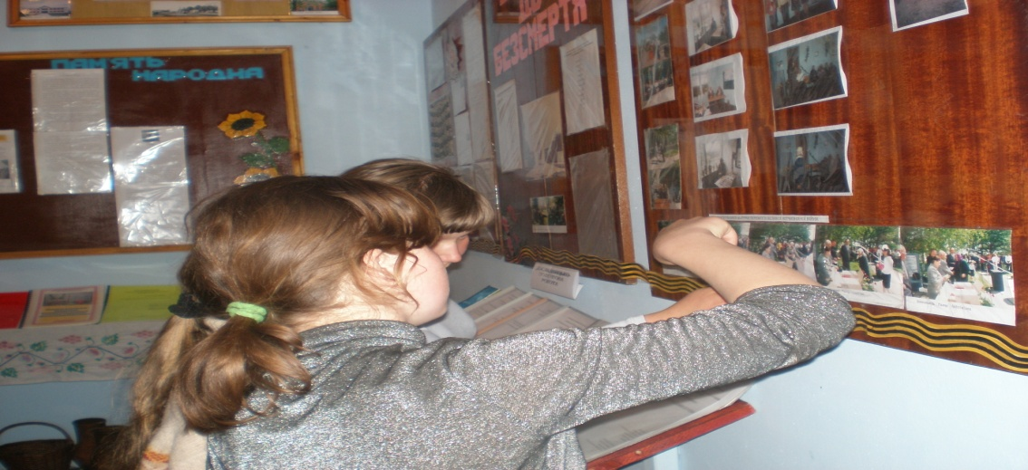
Музейний урок має свої особливості: відрізняється від звичайного уроку тим, що джерелом нової інформації для учнів є не тільки розповідь вчителя чи екскурсовода, але й оригінальні пам’ятки історії та культури.

Slide 11
Найцікавішими , на мою думку, були уроки:
5 клас . Тема « Українське село та місто у 18-19 ст.»
5 клас . “Про кого і що розповідає історія рідного краю”
9 клас. Тема «Музеї. Народне мистецтво та повсякденнє життя»
11 клас . Тема «Наш край в роки Великої Вітчизняної війни»

Slide 12
Особисті досягнення:
друковані роботи за цією темою : Уроки «Українське село та місто у ХVІІІ- ХІХ століття. 5 клас» ( Історія та правознавство № 24 , серпень 2014 р. вид. «Основа»), «Формування у школярів пізнавальних інтересів через упровадження музейних уроків» ( Історія та правознавство. Позакласна робота № 9 , вересень 2014 р. вид. «Основа»).
робота « Нестандартні форми викладання історії», що представлена до ХХІ обласної виставки – презентації педагогічних ідей та технологій нагороджена Дипломом ІІІ ступеня ;
дипломи і грамоти.

Slide 13
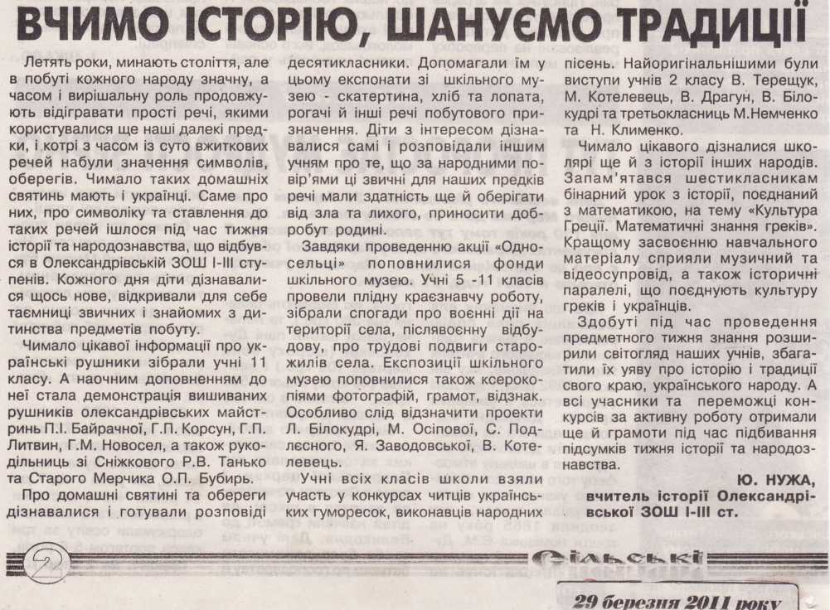
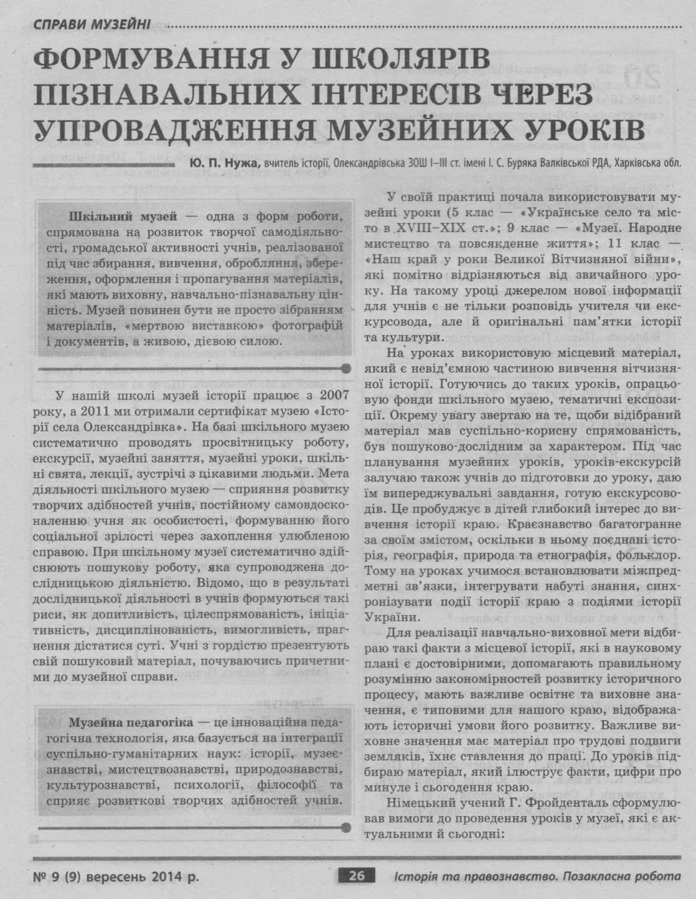
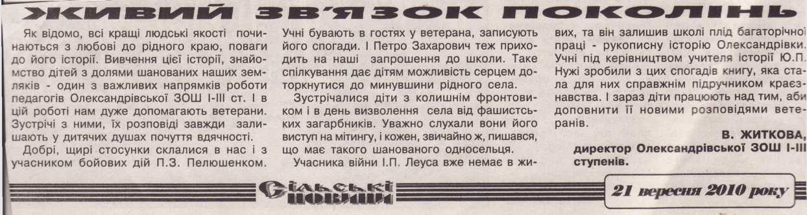
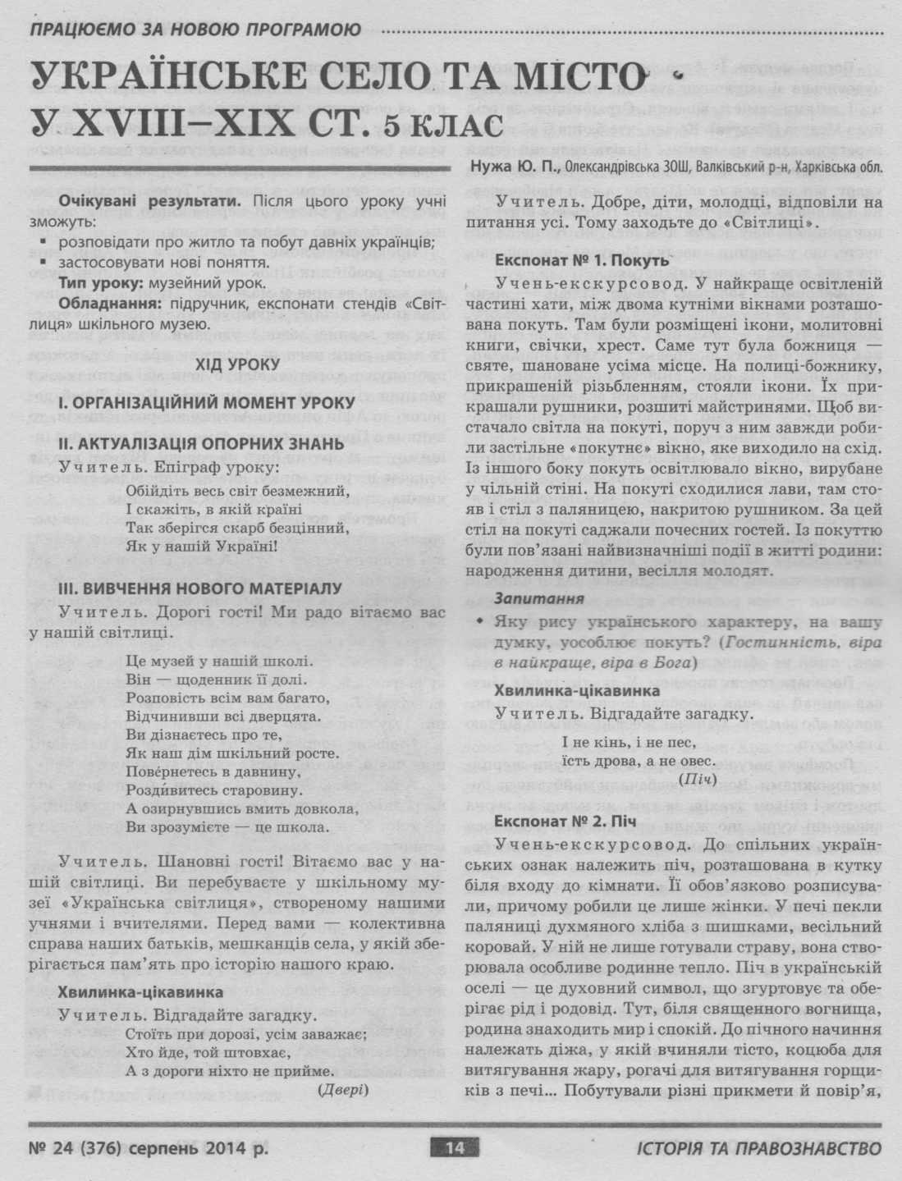
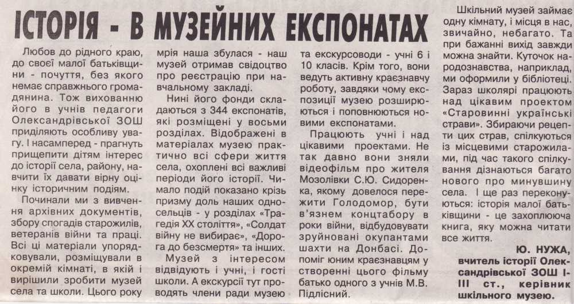
Друковані роботи

Slide 14
Напрямки діяльності щодо подальшої реалізації досвіду:
Методична консультативна допомога вчителям з питань реалізації музейних уроків;
Співпраця з методистом історії Валківського відділу освіти;
Показ мастер – класу ( відкритих уроків ) на шкільному та районному рівні;

Slide 15
Отже музейна педагогіка — це інноваційна педагогічна технологія, яка ґрунтується на інтеграції суспільно-гуманітарних наук: історії, музеєзнавства, мистецтвознавства,культурознавства, соціології, психології, філософії та сприяє розвиткові творчих здібностей учнів.

Slide 16
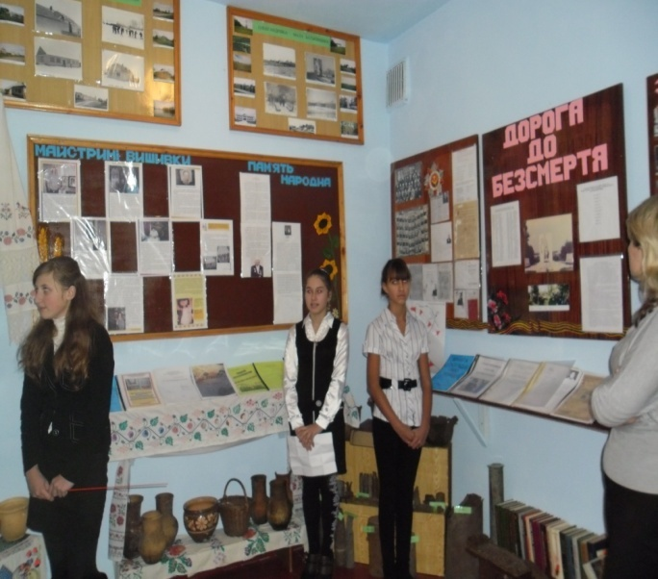
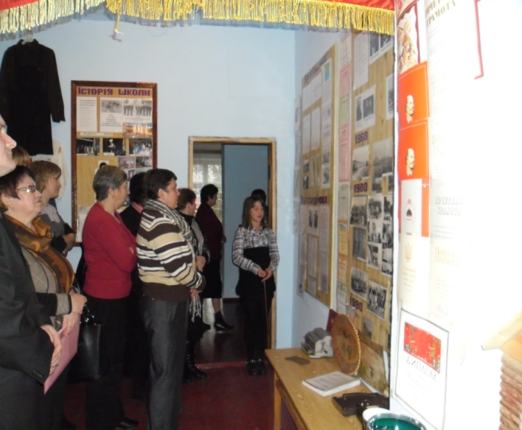
Бажаю всім творчої наснаги

